Slide 1
VOORSCHRIFTEN VOOR GESLOTEN HANDLING- EN TRANSPORTSYSTEMEN

Slide 2
INLEIDING (VOOR DE TRAINER)
Als onderdeel van de educatie die hoort bij het implementeren van de NEPSI voorschriften, heeft NEPSI ook diverse educatieve bronnen ontwikkeld.
In iedere PowerPointtraining vind je informatie over een onderwerp dat relevant is voor werknemers die, ongeacht de industrie waarin ze werken, werken met inhaleerbaar kristallijn silicastof. De trainingen bevatten informatie over de risico’s van blootstelling en voorschriften die je kunt opvolgen om deze risico’s zo veel mogelijk te beperken. Het doel van de training is om werknemers te informeren en op te leiden om de voorzorgsmaatregelen zo goed mogelijk op te volgen, om het risico op blootstelling aan inhaleerbaar kristallijn silicastof op de werkvloer zo veel mogelijk te beperken.
Gebruik indien gewenst het blanco template en de placeholders om aanvullende informatie aan de training toe te voegen.

Slide 3
LET OP
De informatie in deze PowerPointpresentatie is adviserend van aard en bevat informatieve inhoud. Deze informatie bevat geen regelgeving of nieuwe juridische verplichtingen. De informatie zorgt ook niet voor wijzigingen in de bestaande regelgeving in de gezondheidswetgeving.

Slide 4
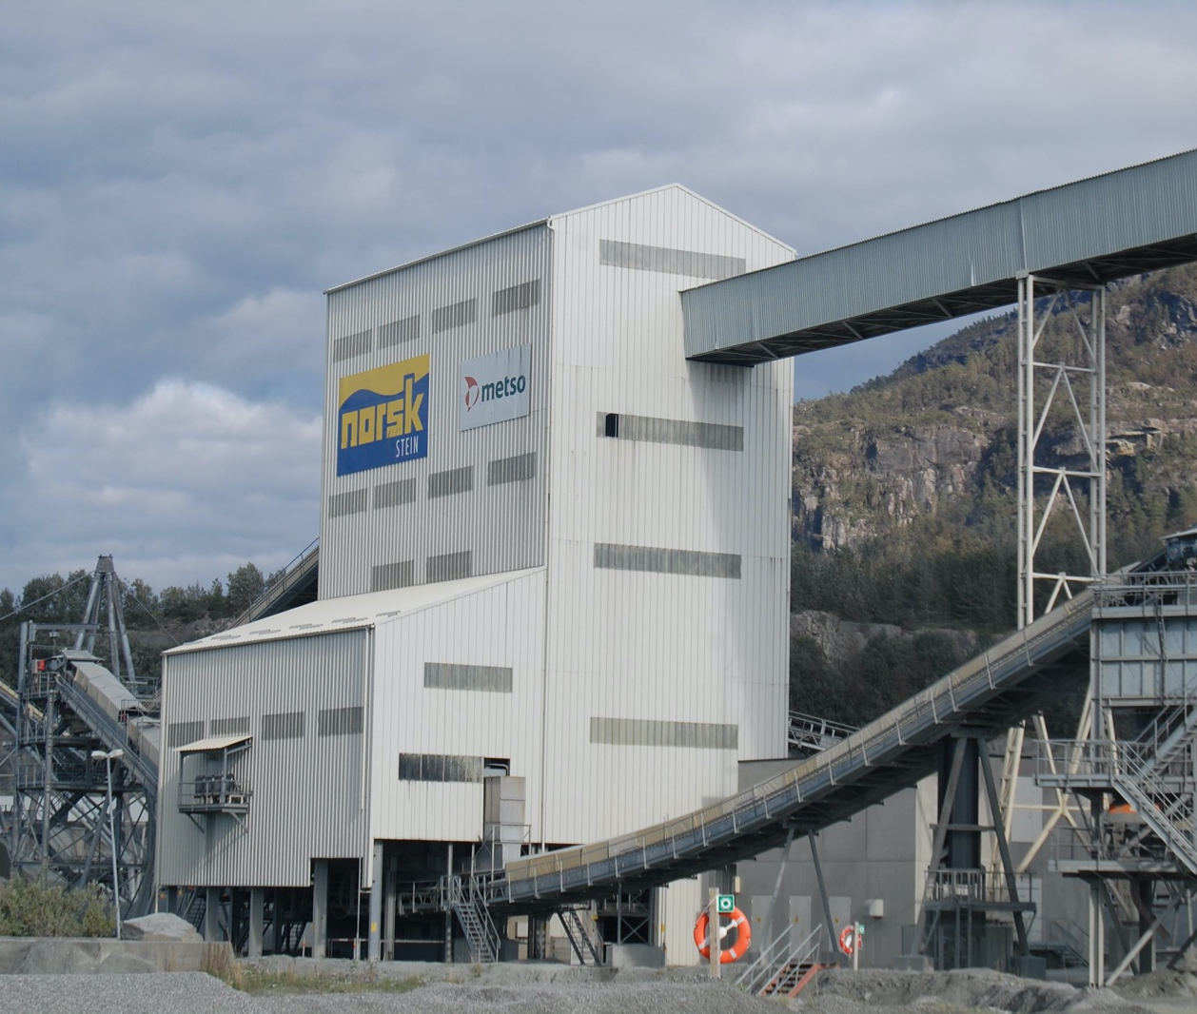
INTRODUCTIE
Leren hoe je jezelf kunt beschermen tegen werkgerelateerde gezondheidsproblemen is zeer belangrijk.
In deze PowerPointtraining leer je meer over:
Hoe handling- en transportsystemen ontworpen zijn en hoe ze volledig afgesloten zijn om te voorkomen dat er inhaleerbaar kristallijn silicastof op de werkvloer vrijkomt
Tekst in te vullen door trainer – heb je zelf slides aan de presentatie toegevoegd? Maak dan een kort overzicht van de contextuele materialen
Notes:
Overmatige blootstelling aan inhaleerbaar kristallijn silicastof kan bij werknemers leiden tot serieuze gezondheidsklachten op de lange termijn. Daarom is het belangrijk dat alle werknemers zich bewust zijn van de voorschriften die het risico op blootstelling aan silicastof zo veel mogelijk beperken of voorkomen.
Deze training bevat adviezen voor het werken met verschillende mechanische en pneumatische handling- en transportsystemen voor de interne verplaatsing van producten die kristallijn silicastof bevatten, met name wanneer deze droog zijn.

Slide 5

TECHNIEKEN VOOR STOFBEHEERSING
GOEDE HYGIENE / SCHOONMAAK
Het wassen van werkkleding en goed stofzuigen gaat stopophoping op de lange termijn tegen – een schone werkplek is een veilige werkplek
WATER
Door de processen vochtig te houden, beperken we het rondwaaien van stof. Stofdeeltjes worden als het ware gevangen door het water
Bij handling- en transportsystemen wordt er gebruikgemaakt van behuizing om het verspreiden van stof tegen te gaan. Dit is één van de vijf technieken voor stofbeheersing.
BESCHERMINGSMIDDELEN
Persoonlijke beschermingsmiddelen (zoals gezichtsmaskers) beschermen werknemers tegen stof als andere maatregelen niet voldoende zijn om de risico’s te beperken
BEHUIZING
Het uitvoeren van inhaleerbaar kristallijn silicastof productieprocessen in een afgesloten omgeving voorkomt blootstelling aan stof bij de bron
AFZUIGING / VENTILATIE
Het opvangen van inhaleerbaar kristallijn silicastof bij de bron mensen eraan blootgesteld worden en het blijven reinigen van de lucht

Slide 6
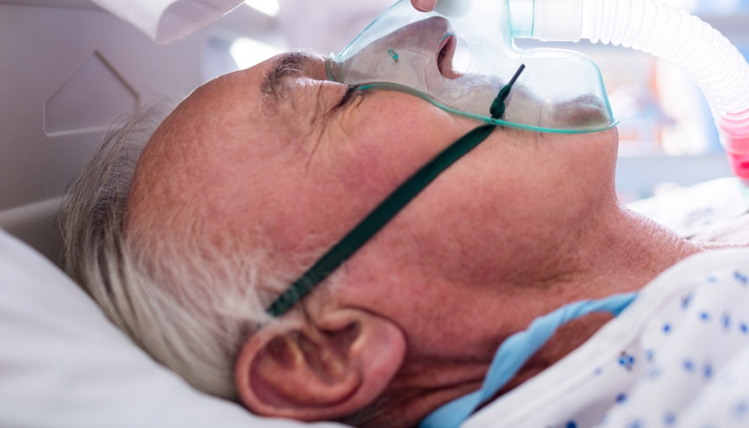

DE RISICO’S VAN DEZE ACTIVITEIT
Het goed functioneren van de apparatuur is essentieel om ons goed te beschermen tegen inhaleerbaar kristallijn silicastof.
Langdurige blootstelling aan grote hoeveelheden inhaleerbaar kristallijn silicastof kan longziektes veroorzaken
Het is belangrijk dat we onszelf dagelijks beschermen tegen blootstelling aan stof.
Door de juiste voorschriften op te volgen, beschermen we onze gezondheid voor de toekomst.
Hoe ga jij je pensioen doorbrengen?

Slide 7
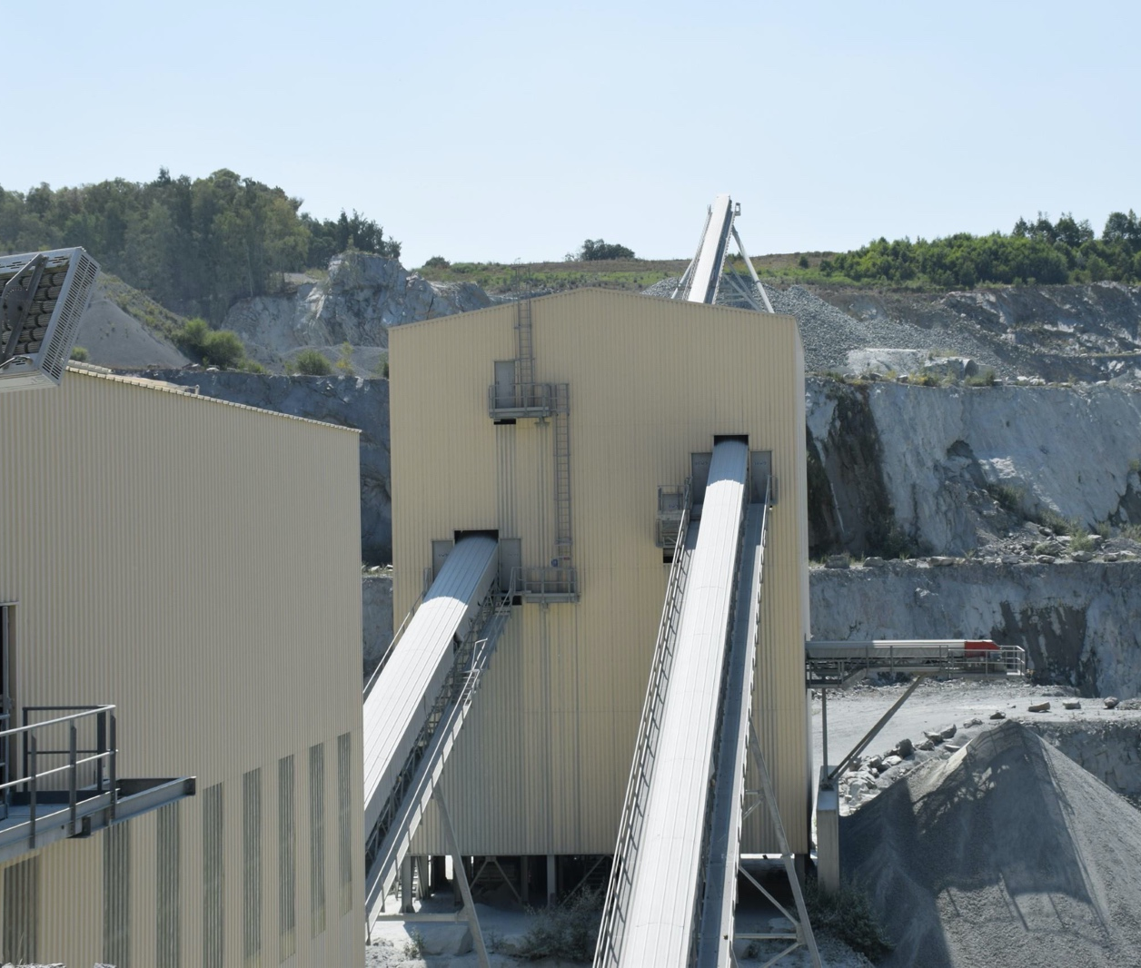
ZO VERMINDEREN GESLOTEN SYSTEMEN HET RISICO OP BLOOTSTELLING AAN INHALEERBAAR KRISTALLIJN SILICASTOF
Gesloten systemen zijn de meest effectieve technische maatregelen voor stofbeheersing. Enkele voordelen zijn:
Verminderde/geen blootstelling aan stof
Snel en kosteneffectieef transport van materialen
Beperkt risico op menselijke fouten en letsel
Notes:
Het transporteren van materialen die inhaleerbaar kristallijn silicastof bevatten kan ervoor zorgen dat stof zich gaat verspreiden De meest effectieve technische maatregel voor stofbeheersing is het werken met afgesloten systemen (inkapseling, behuizing).

Slide 8
TYPES AFGESLOTEN TRANSPORTSYSTEMEN
Schroeftransporteurs
Lopende banden
Emmerliften
Trilaanvoersystemen
Tekst voor trainer – Voeg een afbeelding en informatie toe over transportsystemen die specifiek zijn voor jouw werkcontext (indien van toepassing)
Notes:
Transportsystemen zijn meestal pneumatisch (dat houdt in dat deze gas of lucht onder hoge druk bevatten). Deze systemen zijn namelijk efficiënter.
Als een afgesloten transportsysteem niet beschikbaar is, kan het natmaken van droge materialen een alternatief zijn.

Slide 9
DO’S EN DON’TS BIJ AFGESLOTEN HANDLINGSYSTEMEN
DO
Controleer het systeem op zichtbare sporen van schade, met name de plekken die gevoelig zijn voor slijtage
Verwijder eventueel gemorst/gelekt materiaal direct door het weg te zuigen of nat te maken
Controleer de status van de reinigingsapparatuur voor de transportband en maak aanpassingen indien nodig
Informeer de manager over potentiële lekkages/problemen
Bereid je voor op problematische situaties. Onderzoek bijvoorbeeld wat een veilige manier is om blokkades weg te werken
DON’T
Overbelast de handlingsystemen niet met materialen
Vervoer geen objecten die niet bedoeld zijn voor het afgesloten systeem
Breng geen ongeautoriseerde wijzigingen aan in het systeem. Schakel geen competente specialist in.

Slide 10
LEGE SLIDE
Gebruik deze slide om zelf trainingsmateriaal toe te voegen over een specifieke werkomgeving/context.
Wil je de afbeelding veranderen? Klik met de rechtermuisknop > wijzig afbeelding > uit bestand.
Wil je meer slides aanmaken? Klik dan op ‘nieuwe slide’ in de taakbalk bovenaan.

Slide 11
CONCLUSIE
Werken met afgesloten transportsystemen is de beste manier om stofverspreiding te voorkomen wanneer bulkmaterialen vervoerd moeten worden.
Onthoud:
Maak, indien mogelijk, altijd gebruik van een afgesloten systeem
Controleer het systeem altijd op zichtbare sporen van schade
Rapporteer problemen aan je leidinggevende
Trainer kan altijd contextuele conclusies toevoegen

Slide 12
AANVULLEND LEERMATERIAAL
Voorschriften voor handling- en transportsystemen (taakblad 2.1.11)
NESPI Voorschriften
NEPSI Voorschriften voor het MKB
Ga naar het NEPSI E-learning platform op training.nepsi.eu voor meer informatie over inhaleerbaar kristallijn silicastof

